Slide 1
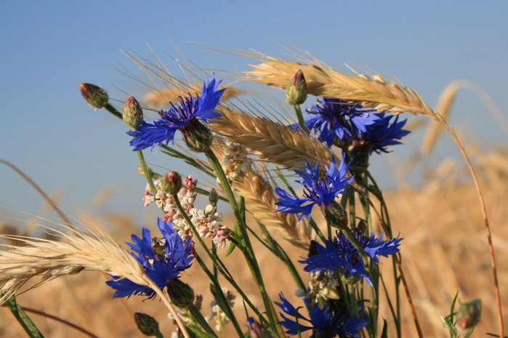
Тарас Шевченко
і Тернопілля
(відкрий для себе невідомого Шевченка)

Slide 2
Український Сальвадор Далі живе у Бережанах
Художник із Бережан Олег Шупляк знаний завдяки своїм картинам з подвійним змістом, які сам ще називає “двовзорами”. З одного боку - це звичайні пейзажі, але якщо придивитися, то з-за дерев, будинків, хмар, неначе “виринають” портрети таких видатних особистостей, як Тарас Шевченко, Іван Франко, Микола Гоголь, Богдан Лепкий.
Свою першу картину-ілюзію художник присвятив великому Кобзареві. Цей портрет автор створив на основі двох класичних українських образів – молодого кобзаря та звичного для України сільського пейзажу.

Slide 3
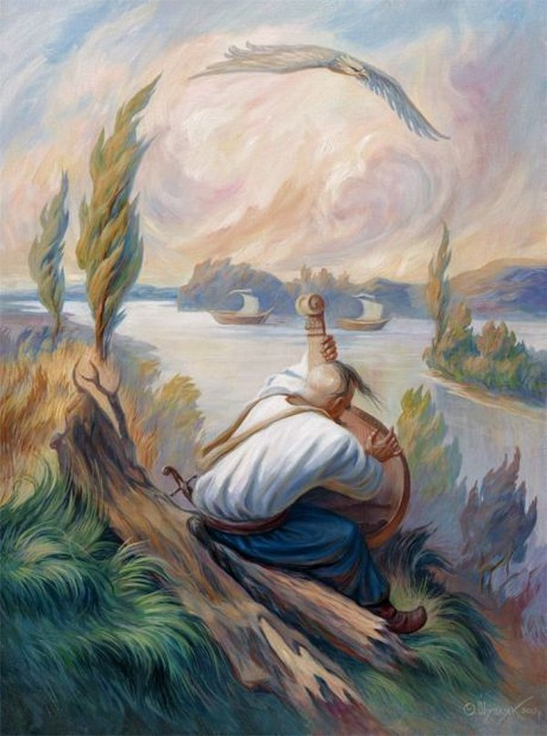

Slide 4
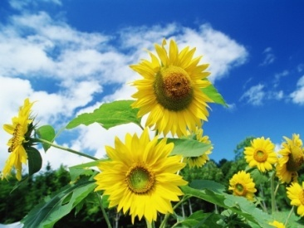
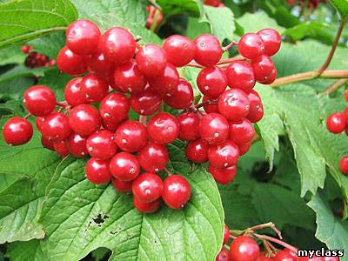
Нащадки Шевченкового роду
На Тернопільщині живуть двоє нащадків з гілки Шевченкового роду — Лідія Деркач і Володимир Шкробот. Лідія Іванівна — цінований в державі юрист і в недавньому часі голова обласного апеляційного суду — нащадок молодшого брата Тараса Йосипа Григоровича Шевченка по маминій лінії (її дівоче прізвище — Шевченко). До того ж, Лідія Іванівна є уродженкою Черкаської області — славетного і благодатного Шевченківського краю.
Володимир Васильович — визнаний майстер лікарської справи — походить (також по материнській лінії) з роду Красицьких: Антон Красицький був чоловіком Катерини Григорівни Шевченко, а заодно й швагром Тараса.

Slide 5
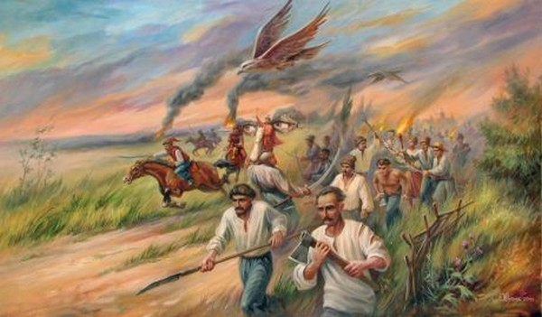

Slide 6
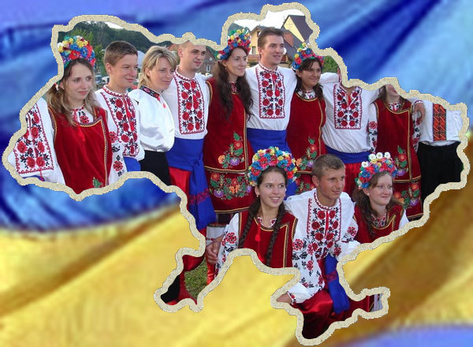
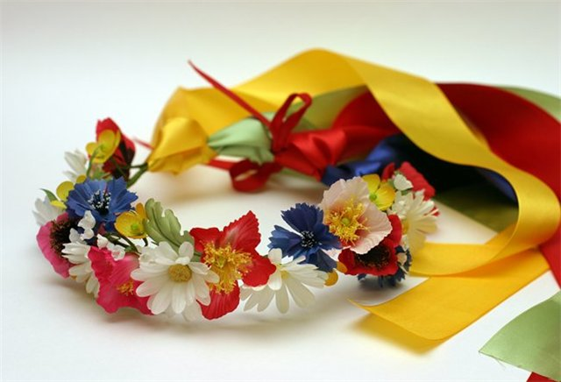
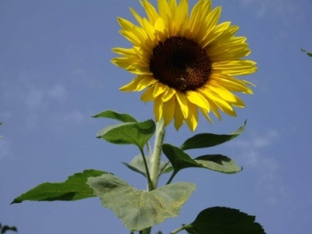
Шевченко сам приходить у наше сучасся
Якщо музеї Тараса Шевченка є в далекій Канаді, Казахстані, Російській Федерації, то чого ж не повинно їх бути у нас, на Тернопіллі, де поет провів чи не три осінні місяці життя далекого 1846 року? Варто визнати, що в Україні лише три музеї Шевченка — Національний музей Тараса Шевченка (місто Київ, він має дві філії), Національний заповідник «Батьківщина Тараса Шевченка» (село Моринці, село Шевченкове (колишня Кирилівка), село Будище Черкаської області), Шевченківський Національний заповідник (місто Канів Черкаської області). Правда, у Черкасах є Музей однієї книги — «Кобзаря», та в Переяславі-Хмельницькому відкрито Музей Заповіту Тараса Шевченка.

Slide 7
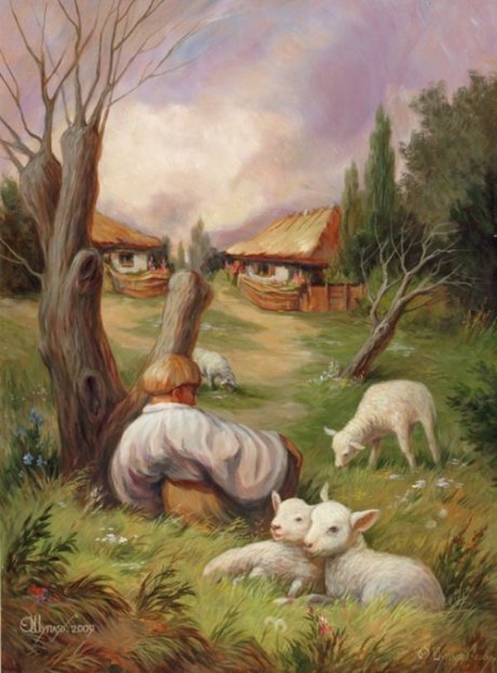

Slide 8
Не домовляючись
і спеціально того не роблячи,
нині ми маємо на Тернопільщині майже
півтори сотні монументів Кобзареві.
За кількістю пам'ятників Тарасові Шевченку ми поступаємося лише своїм двом сусідам – львів'янам і франківцям. Що цікаво, монументи Кобзарю встановлені в усіх без винятку райцентрах нашої області, окрім Ланівців. До 200-річчя Тараса Шевченка готується до випуску карта області із зображенням на ній усіх тернопільських пам'ятників Тарасу.

Slide 9
Найбільше пам’ятників Кобзареві є у Борщівському районі — 18 (за попередніми даними), найменше — в Лановецькому — всього два. У Чортківському районі — 11, Заліщицькому та Гусятинському — по 10.
Перший на Тернопільщині пам’ятник звели у селі Бурдяківцях Борщівського повіту до 50-их роковин смерті поета в 1911 році (до речі, це село, як і Залав’є на Теребовлянщині, має два монументи Кобзареві). До 100-ліття від дня народження Т. Шевченка у 1914 році пам’ятники були встановлені у селах Залав’є, Лошнів на Теребовлянщині, Лисичинці, Шили Збаразького повіту, Жуків Бережанського повіту, Лозівка — (тепер Підволочиського району). Ці пам’ятники за роки польської окупації не раз нищили, проте згодом їх відновили.
В пам'ятниках Тарасові Шевченку в Тернополі, Теребовлі та Залізцях Зборівського району в фундаменти кожного вмурована земля з могили Кобзаря.

Slide 10
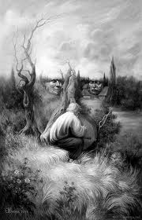

Slide 11
Присвята Шевченкові
Слово Тараса Шевченка вперше заясніло на землі галицькій, вже на початку 40-их років XIX сторіччя. У наступні десятиліття зберігачами і популяризаторами творчості славного Тараса були уродженці Тернопілля - видатний вчений-електротехнік, наш краянин Іван Пулюй, вчителі Тернопільської гімназії Петро Головацький та Клим Мерунович, очільники НТШ у Львові, майбутні академіки НАН України Володимир Гнатюк з Велеснева, що в Монастириському районі, та Кирило Студинський з притернопільської Кип’ячки, а також багатолітній редактор газети «Буковина» Осип Маковей (який проживав і помер у Заліщиках), відомий славіст з Бережанщини Мар’ян Якубець, педагог Дмитро Макогон (батько Ірини Вільде, походив з Хоросткова), історик галицького театру Степан Чарнецький зі Шманьківців (Чортківський район), автор слів славнозвісної пісні «А ми тую червону калину...»
На Тернопільщині звіддавна не було такого літератора, який би не вважав за честь написати присвяту Шевченкові.

Slide 12
Відома поетка з Денисова, що у Козівському районі, Іванна Блажкевич ще в 1911 році написала перший вірш про славного Кобзаря, який називався «Піввіку уже в могилі». Доброї слави зажили написані пізніше й п’єси (сценічні картинки) «Тарас Шевченко у дяка» та «Діло в честь Тараса».
Кілька віршів присвятив Шевченкові і наш краянин Богдан Лепкий. Мабуть, найкращим з них є «Благословенна най буде година», що з’явився друком у «Краківських вістях» 10 березня 1940 року.
Благословенна най буде година,
І тая хата, і село,
Що Україні принесло
З великих найбільшого сина...

Slide 13
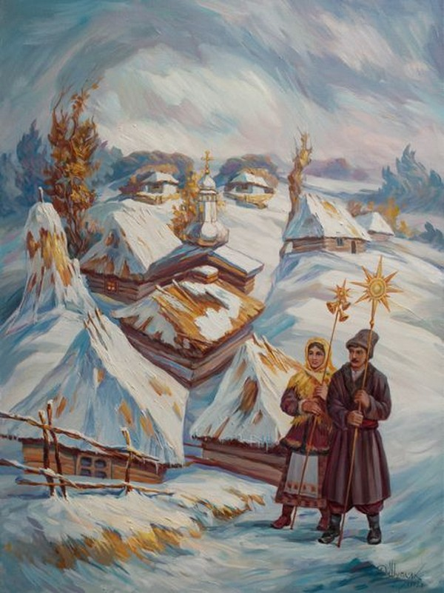

Slide 14
Шевченківські лауреати
У галузі літератури та мистецтв щорічно присвоюється Шевченківська премія — одна з найпрестижніших державних відзнак України. ‘Гордістю Тернопільщини є 11 лауреатів — вихідців з нашого краю. У різні роки лауреатами Державної, а тепер Національної премії України імені Тараса Шевчейка ставали: художниця з Бережан Олена Кульчицька (1967), скульптор із села Староміщина Підволочиського району Ярослав Мотика (1972), художник-декоратор з села Зелений Гай Заліщицького району Володимир Шевчук (1982), хоровий диригент з села Великі Загайці Шумського району Андрій Кушніренко (1984), поет з Острівця Теребовлянського району Роман Лубківський (1992), поет-політв’язень з Росохача Чортківського району Степан Сапеляк (1993), літературознавець, прозаїк і драматург з Вербовця Лановецького району Григорій Штонь (1996), живописець з Москалівки Лановецького району Іван Марчук (1997), письменник з Королівки Борщівського району Роман Андріяшик (1998), поет-політв’язень із Дзвинячої Збаразького району Іван Гнатюк (2000), композитор з Ниври Борщівського району Віктор Камінський (2005).

Slide 15
Якщо Лановеччина має лише два пам’ятники Тарасові Шевченку, то вона й має аж двох лауреатів Шевченківської премії. Два — вихідці із Борщівського району, по одному — з Бережанського, Підволочиського, Заліщицького, Шумського, Теребовлянського, Чортківського, Збаразького. У дев’яти з 17 районів області є Шевченківські лауреати. Десять з одинадцяти народилися в селі.

Slide 16
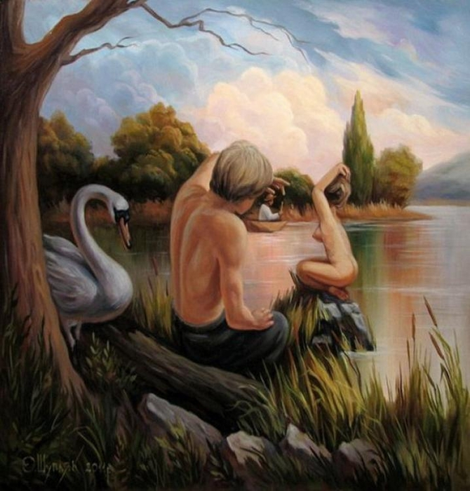

Slide 17
Олена Кульчицька - перша тернополянка-лауреат Шевченківської премії.
Без її творчого доробку важко уявити мистецтво Галичини ХХ століття.
7 березня 1967-го знаменита художниця будучи вже при смерті дізналася про нагородження Шевченківською премією. Коли про це їй сказали, вона лише кліпнула віями і тихо сказала: “Чую!..” Наступного дня уночі 90-літня жінка померла.
Досі абсурдом виглядає те, що 1964 року Шевченківську премію присвоїли…першому секретареві КПРС Микиті Хрущову(!?)? А роком раніше перед нашою Оленою Львівною першим лауреатом серед художників стала представниця (“наївного мистецтва”) Марія Приймаченко

Slide 18
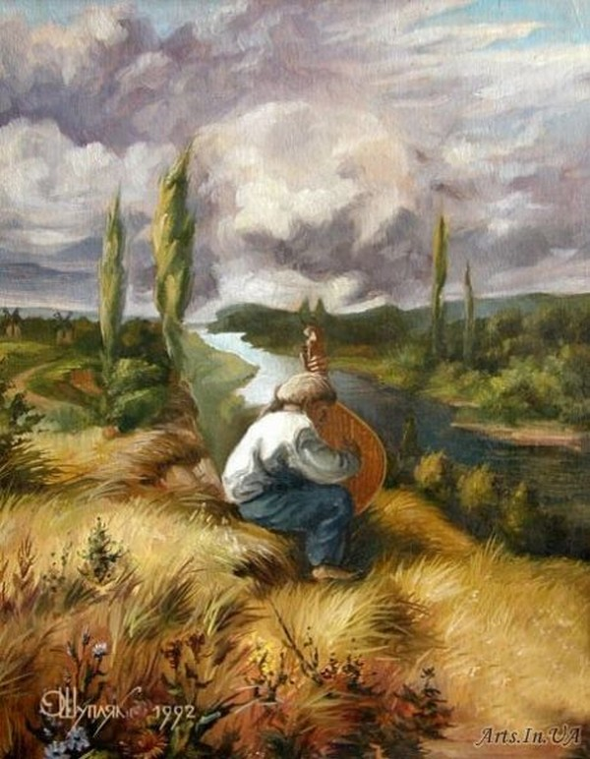

Slide 19
"...А колись то буде!"
Усім життям, усім током крові народжуймо в собі Шевченка. Кожен — хоч іскру. Іскру — кожен. Усі разом — буде Україна!
Як писав Тарас Шевченко у «Щоденнику»: «... хоч і не швидко, матері його ковінька, а колись то буде!»

Slide 20
